Slide 1

Challenge Fiap
Grupo: Evergreen

Slide 2
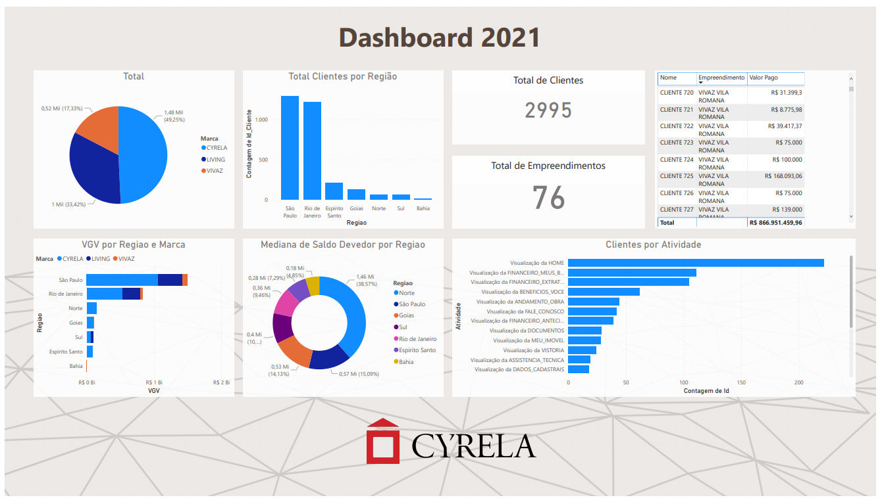

Power BI

Slide 3
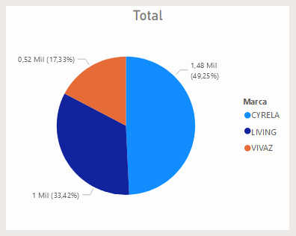
Total de clientes por marca
Através de um gráfico de pizza, este card mostra o percentual de clientes por marcas.

Slide 4
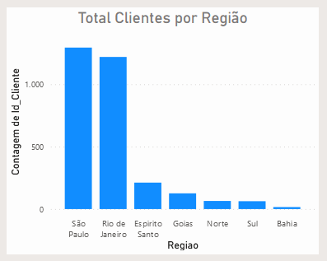
Total de clientes por região
Este card mostra o total de clientes por região através de um gráfico de barras.

Slide 5
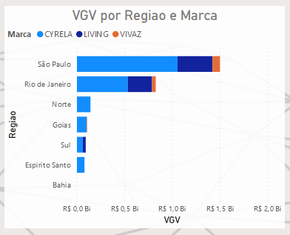
VGV por região e marca
Este card mostra a soma do VGV por região e marca através de um gráfico de barras horizontal.

Slide 6
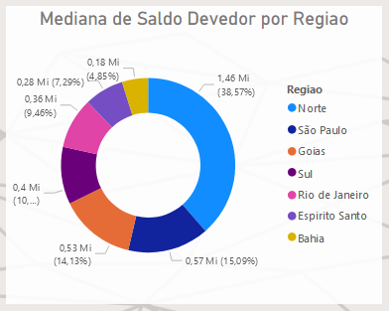
Média de saldo devedor por região
Este card mostra a média de saldo devedor por região através de um gráfico de rosca.

Slide 7
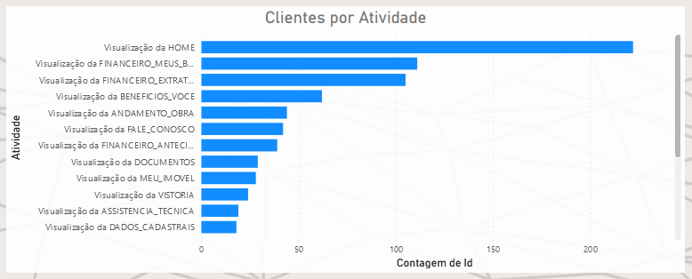
Clientes por atividade no portal
Este card mostra o número de clientes por atividades no portal em um gráfico de barras horizontal.

Slide 8
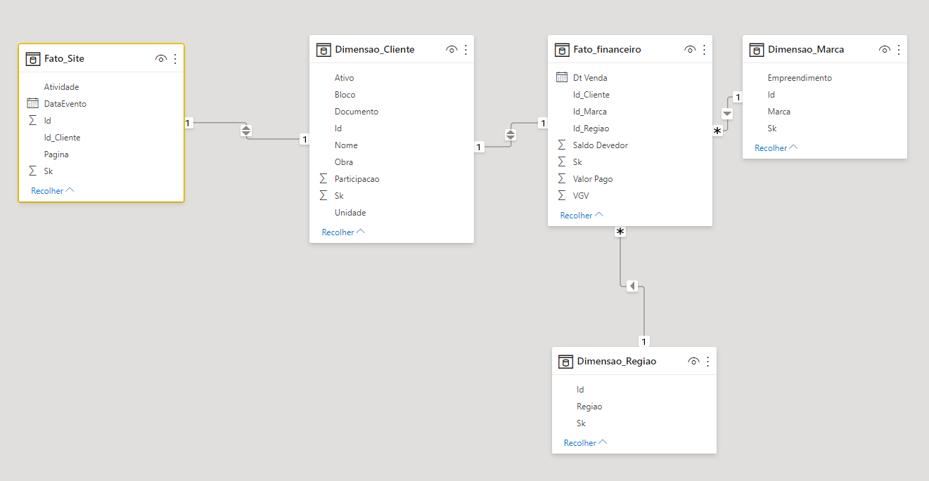
Data Warehouse

Slide 9

Power Bi Online
Cyrela Dashboard - Power BI Online

Slide 10
Integrantes do Grupo
Elvis de Andrade Santos
Guilherme Santiago Beluci da Silva
Vinicius Zanatta de Andrade
Matheus Brancalhão

